Slide 1


IZOBRAŽEVALNI SEMINAR
Konoplja, ekstrakti, destilati, izolati
November, 2021
WE ARE PHARMAHEMP I 2021 PHARMA HEMP ©
Information Classification: CONFIDENTIAL, FOR PROFESSIONAL USE ONLY

Slide 2

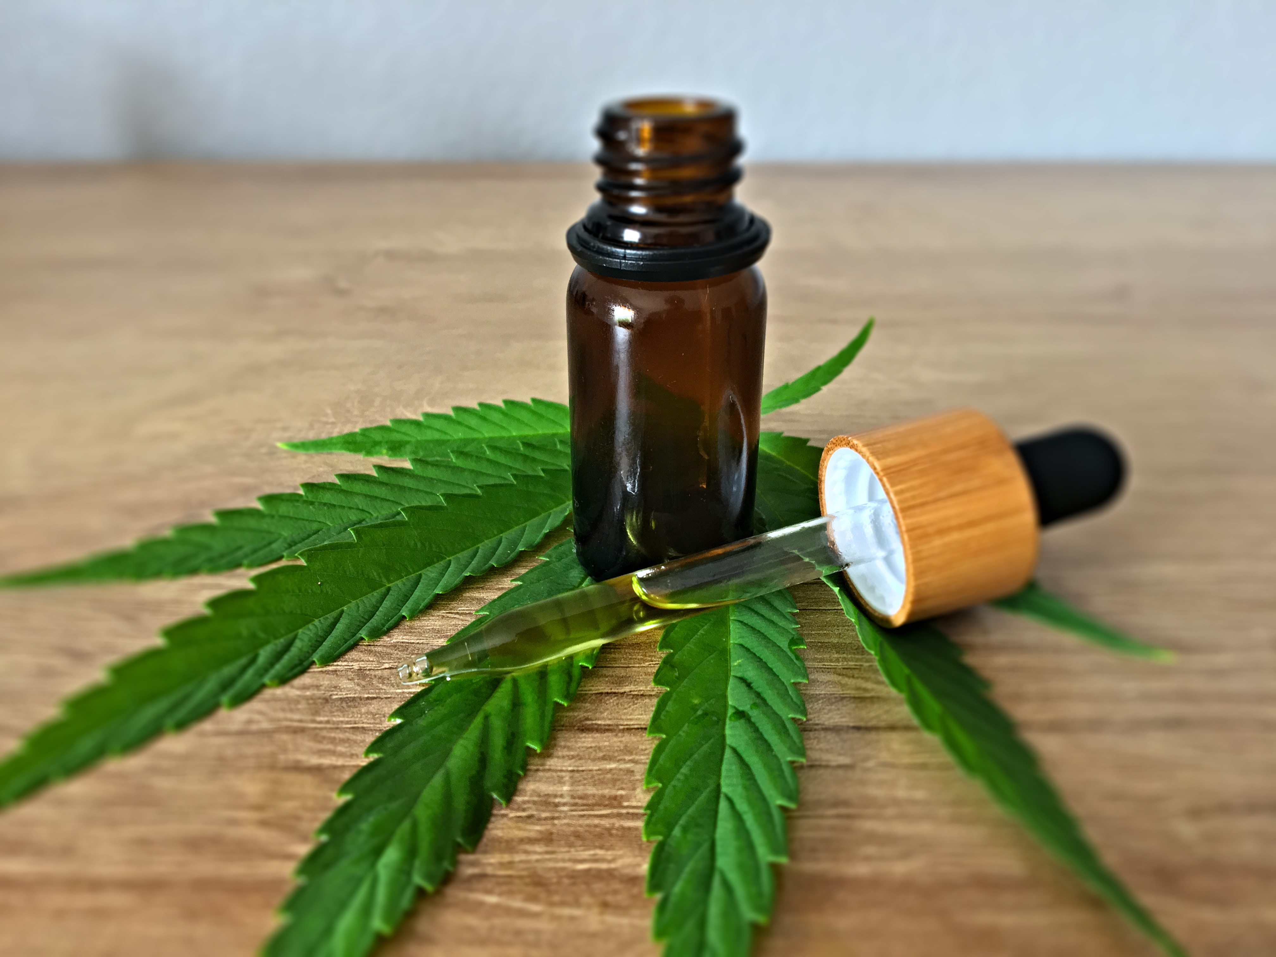
TEME
  Zgodovina
  Rastlina
  Proces ekstrakcije in tipi ekstraktov
  QC parametri
  Endokanabinoidni sistem
  Pharmahemp certifikati kakovosti
  Pharmahemp izdelki
  Dodatne informacije
WE ARE PHARMAHEMP I 2021 PHARMA HEMP ©
Information Classification: CONFIDENTIAL, FOR PROFESSIONAL USE ONLY

Slide 3
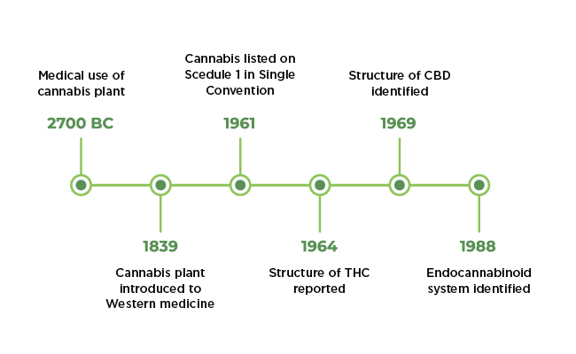
ZGODOVINA
  Vključena v najstarejšo znano Farmakopejo – Pen Ts’ao Ching, prioročena za ”ženske motnje”, artritis, remvatizem, malaria,..
  220 AD kitajski zdravilec opiše protibolečinsko in anestetsko delovanje , kasneje, zdravljenje ran, blaženje vročic in anksioznosti
  Leta 1961 je bila rastlina konoplja razvrščena kot Schedule I droga v Single Convention of Narcotic Drugs - uporaba rastline je bila s tem prepovedana z nekaterimi izjemami: industrijski, hortikilturni, raziskovalni in medicinski nameni
  Kemijska struktura THC-ja in CBD-ja identificirani v letih 1964 in 1969
  Endokanabinoidni sistem v človeškem telesu so odkrili 1988: povod za nadaljne raziskave na konoplji in kanabinoidih
  Danes že registrirana zdravila s kanabinoidi v EU, npr. Sativex® (CBD+THC mešanica), Epidiolex® (čisti CBD)
WE ARE PHARMAHEMP I 2021 PHARMA HEMP ©
Information Classification: CONFIDENTIAL, FOR PROFESSIONAL USE ONLY

Slide 4
  RASTLINA KONOPLJA - VIR CBD IN DRUGIH FITOKANABINOIDOV
  Enoletnica s karakterističnimi listi in vonjem (terpeni)
  Gojimo jo lahko pod indoor (farmacevtska industrija) ali outdoor (industrijski nameni) pogoji
  Tri podvrste rastline Cannabis: Cannabis sativa L. subsp. sativa, indica in ruderalis
  Industrijska konoplja predstavlja določene podvrste Cannabis sativa L. subsp. sativa (nizka vsebnost THC)
  Trihomi so “bio-tovarne” kanabinoidov in terpenov
  Več kot 560 spojin so že identificirali ali izolirali iz različnih vrst rastline Cannabis (cca 140 od teh je kanabinoidov)
WE ARE PHARMAHEMP I 2021 PHARMA HEMP ©
Information Classification: CONFIDENTIAL, FOR PROFESSIONAL USE ONLY

Slide 5
WE ARE PHARMAHEMP I 2021 PHARMA HEMP ©
Information Classification: CONFIDENTIAL, FOR PROFESSIONAL USE ONLY

Slide 6
WE ARE PHARMAHEMP I 2021 PHARMA HEMP ©
Information Classification: CONFIDENTIAL, FOR PROFESSIONAL USE ONLY

Slide 7
WE ARE PHARMAHEMP I 2021 PHARMA HEMP ©
Information Classification: CONFIDENTIAL, FOR PROFESSIONAL USE ONLY

Slide 8
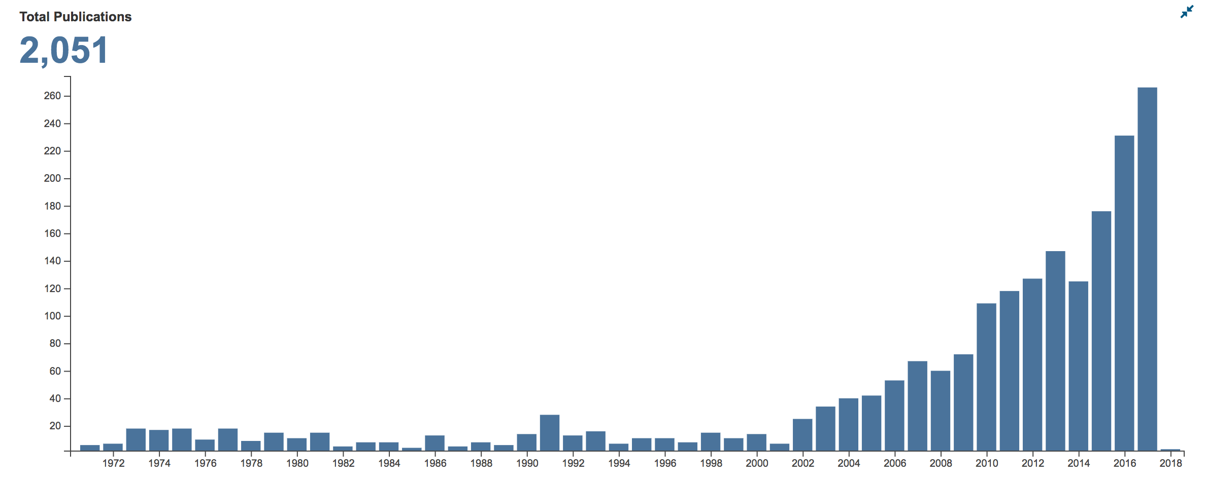
WE ARE PHARMAHEMP I 2021 PHARMA HEMP ©
Information Classification: CONFIDENTIAL, FOR PROFESSIONAL USE ONLY

Slide 9
WE ARE PHARMAHEMP I 2021 PHARMA HEMP ©
Information Classification: CONFIDENTIAL, FOR PROFESSIONAL USE ONLY

Slide 10
WE ARE PHARMAHEMP I 2021 PHARMA HEMP ©
Information Classification: CONFIDENTIAL, FOR PROFESSIONAL USE ONLY

Slide 11
WE ARE PHARMAHEMP I 2021 PHARMA HEMP ©
Information Classification: CONFIDENTIAL, FOR PROFESSIONAL USE ONLY

Slide 12
  EKSTRAKCIJA
  Ekstrakcija je separacijski proces, kjer ločimo eno komponento ali mešanico iz določenega matriksa; ponavadi so v ekstraktih koncentrirane spojine, ki nas zanimajo
  Najbolj pogosti tipi ekstrakcije v svetu konoplje:
    Hladno stiskanje (npr. olja bogatega z esencialnimi maščobnimi kislinami iz konopljinih semen)
    Ekstrakcija z organskim topilom
    Ekstrakcija s superkritičnim CO₂
WE ARE PHARMAHEMP I 2021 PHARMA HEMP ©
Information Classification: CONFIDENTIAL, FOR PROFESSIONAL USE ONLY

Slide 13
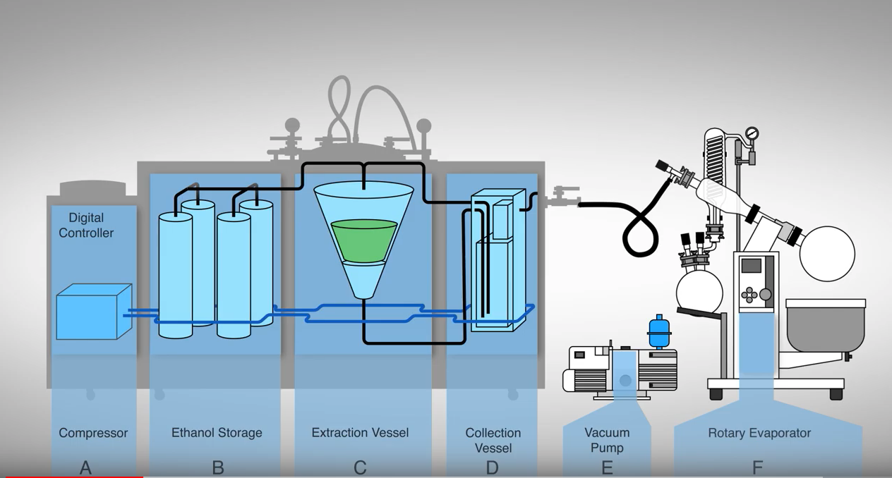
WE ARE PHARMAHEMP I 2021 PHARMA HEMP ©
Information Classification: CONFIDENTIAL, FOR PROFESSIONAL USE ONLY

Slide 14
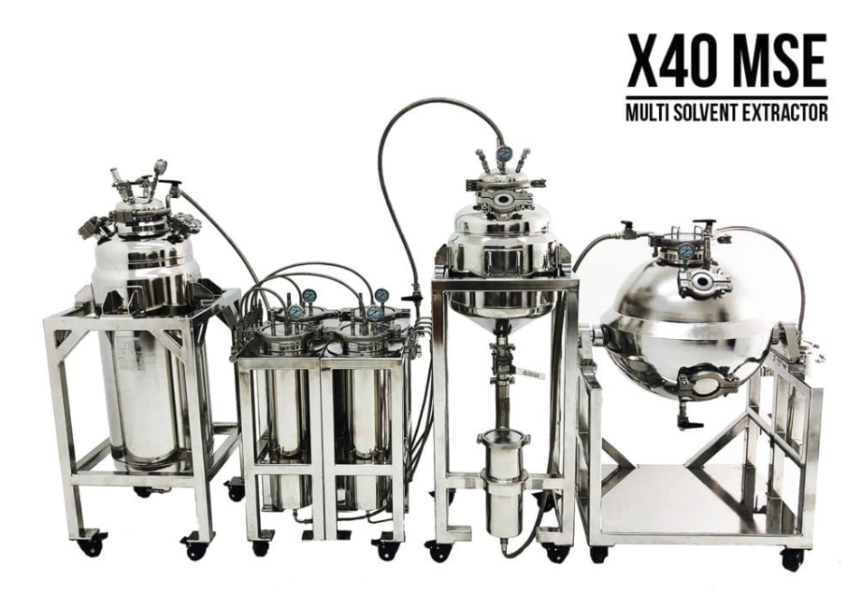
WE ARE PHARMAHEMP I 2021 PHARMA HEMP ©
Information Classification: CONFIDENTIAL, FOR PROFESSIONAL USE ONLY

Slide 15
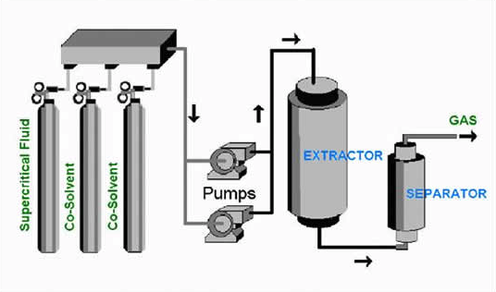
WE ARE PHARMAHEMP I 2021 PHARMA HEMP ©
Information Classification: CONFIDENTIAL, FOR PROFESSIONAL USE ONLY

Slide 16
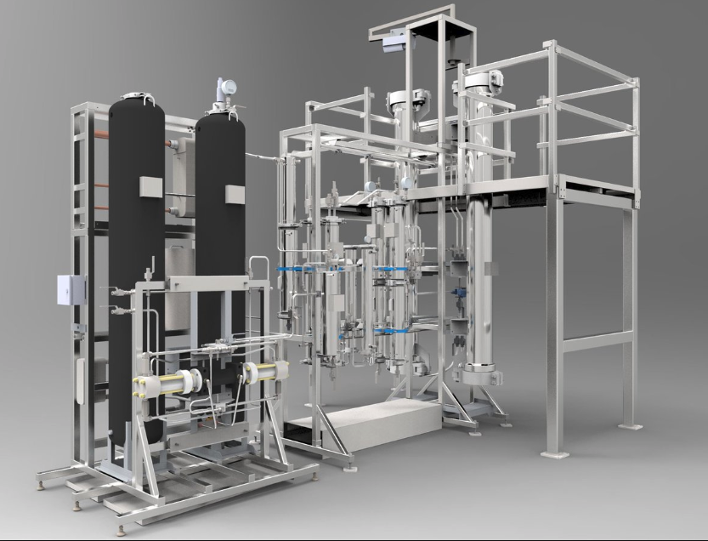
WE ARE PHARMAHEMP I 2021 PHARMA HEMP ©
Information Classification: CONFIDENTIAL, FOR PROFESSIONAL USE ONLY

Slide 17
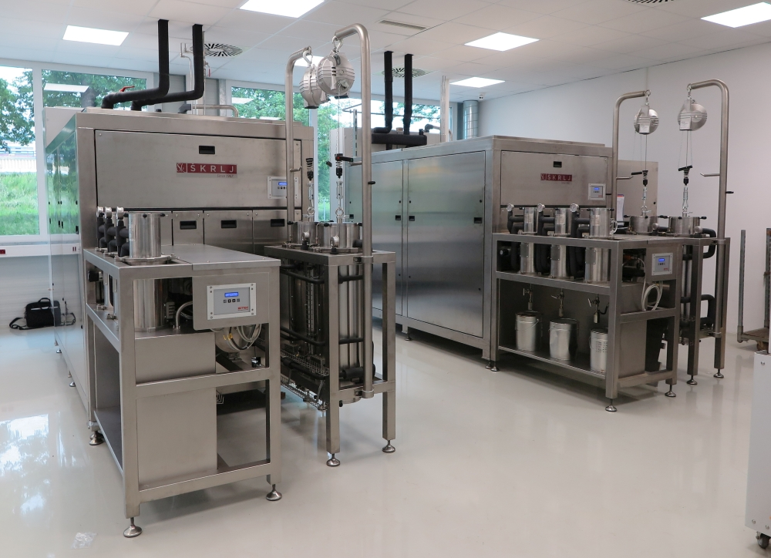
WE ARE PHARMAHEMP I 2021 PHARMA HEMP ©
Information Classification: CONFIDENTIAL, FOR PROFESSIONAL USE ONLY

Slide 18
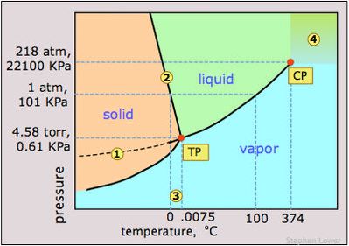
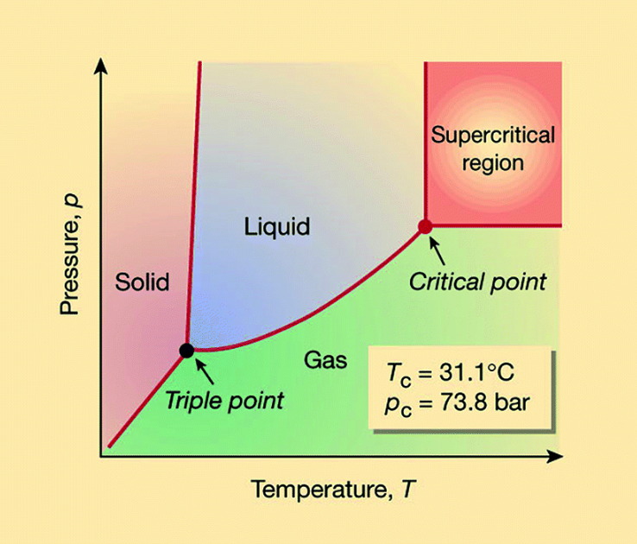
H₂O
CO₂
WE ARE PHARMAHEMP I 2021 PHARMA HEMP ©
Information Classification: CONFIDENTIAL, FOR PROFESSIONAL USE ONLY

Slide 19
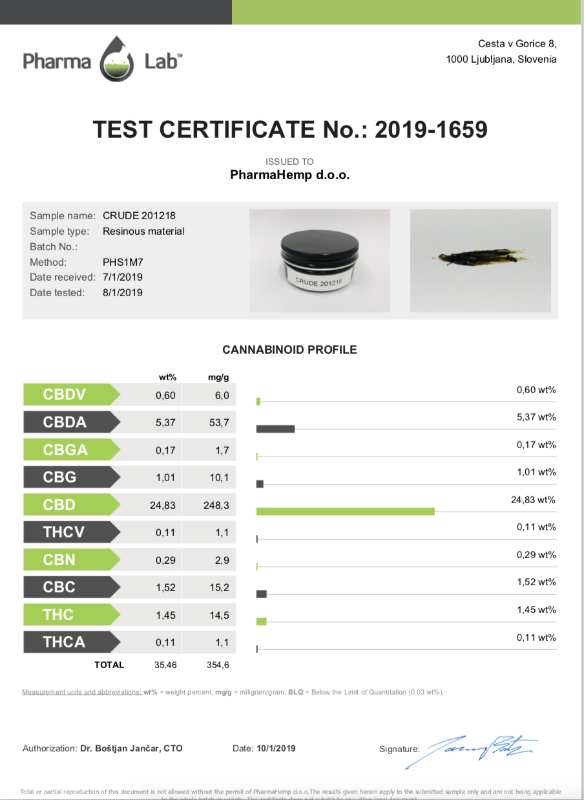
RAW EXTRACT - CRUDE
WE ARE PHARMAHEMP I 2021 PHARMA HEMP ©
Information Classification: CONFIDENTIAL, FOR PROFESSIONAL USE ONLY

Slide 20
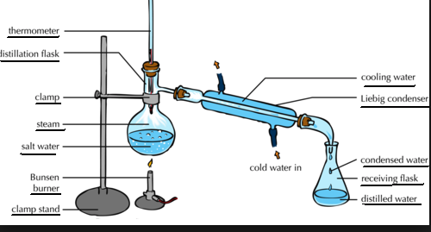
DISTILLATION
WE ARE PHARMAHEMP I 2021 PHARMA HEMP ©
Information Classification: CONFIDENTIAL, FOR PROFESSIONAL USE ONLY

Slide 21
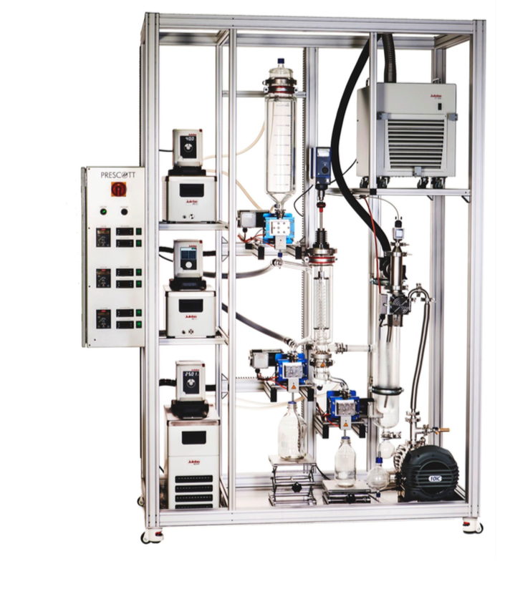
WE ARE PHARMAHEMP I 2021 PHARMA HEMP ©
Information Classification: CONFIDENTIAL, FOR PROFESSIONAL USE ONLY

Slide 22
DISTILLATE
REMEDIATION
CRYSTALLIZATION
WE ARE PHARMAHEMP I 2021 PHARMA HEMP ©
Information Classification: CONFIDENTIAL, FOR PROFESSIONAL USE ONLY

Slide 23
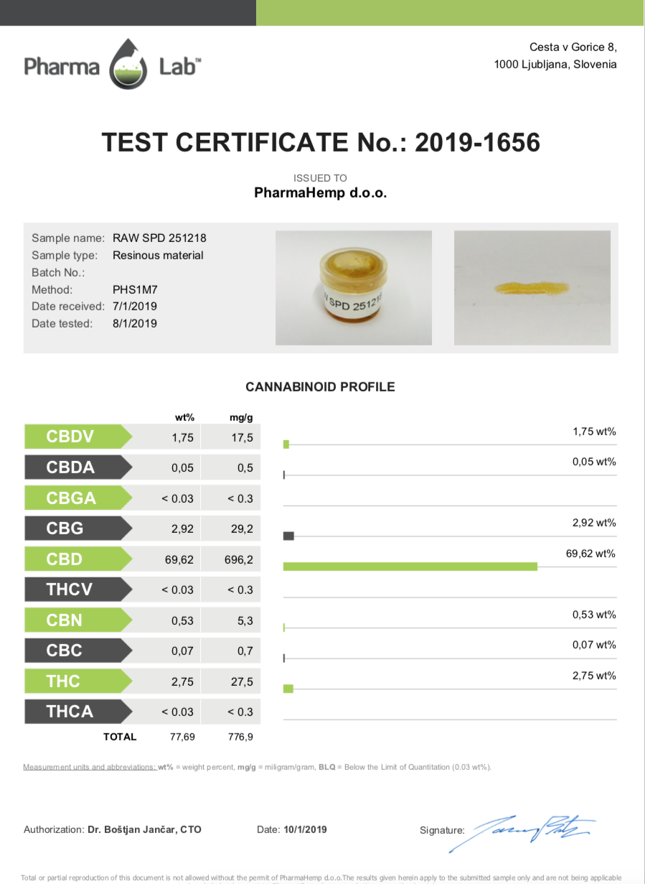
EXTRACT AFTER DISTILLATION - DISTILLATE
WE ARE PHARMAHEMP I 2021 PHARMA HEMP ©
Information Classification: CONFIDENTIAL, FOR PROFESSIONAL USE ONLY

Slide 24
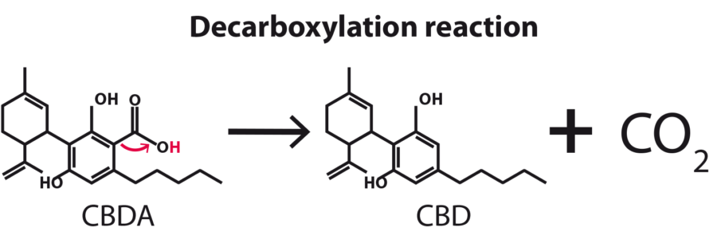


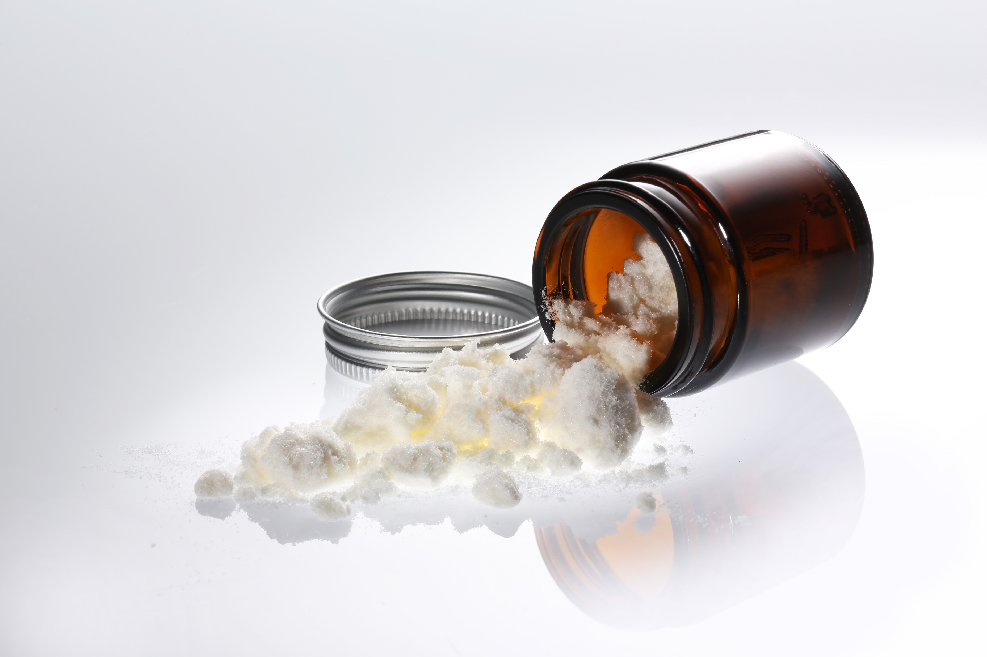
  TIPI KONOPLJINIH EKSTRAKTOV:
  SUROVI CO₂ EKSTRAKT:
    Temno zelena do rjava viskozna tekočina
    Vsebuje kanabinoide (tudi v kislinskih* oblikah) + terpene, voske, maščobne kisline, klorofil
  PREČIŠČEN CO₂ EKSTRAKT:
    Rumenkasta do zlata viskozna tekočina
    Višje vsebnosti kanabinoidov (razen THC), medtem ko so terpeni, voski in klorofil odstranjeni
    Delna dekarboksilacija* kislinskih oblik med proizvodnim procesom
  CBD IZOLAT:
    Beli do rumeni kristali čistega kanabidiola (CBD)
    Etanolni ekstrakciji sledi proces čiščenja in kristalizacije
*
WE ARE PHARMAHEMP I 2021 PHARMA HEMP ©
Information Classification: CONFIDENTIAL, FOR PROFESSIONAL USE ONLY

Slide 25
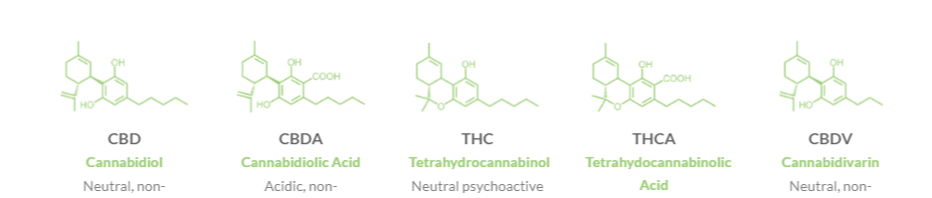
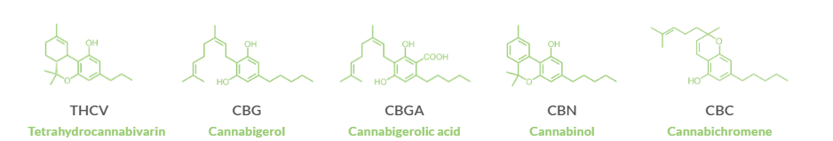
  PARAMETRI ZA KONTROLO KAKOVOSTI (QC)
  Vsebnost kanabinoidov:
    Najbolj relavantni kanabinoidi, ki so pogosto merijo: CBD, THC, 8-THC, CBG, CBN, CBC, THCV, CBDV, CBDA, THCA, CBGA
  Pesticidi:
    Kemikalije, ki ščitijo rastline, vendar so potencialno nevarne za ljudi in živali
    Uredba EU 396/2005 o maksimalnih vrednostih ostankov pesticidov v živilih rastlinskega izvora
  Težke kovine:
    Se lahko akumulirajo v konoplji iz kontaminiranih tal
    Uredba EU 1881/2006 o kontaminantih v živilih
  Mikroorganizmi:
    Najpogosteje v biomasi: plesni (pri neprimernem skladiščenju – vlaga!) in bakterije (npr enterobakterije-indikatorji fekalnega kontaminacije)
    Uredbi 2073/2005 in 1441/2007 o mikrobioloških kriterijih za živila
  Mikotoksini:
    Metaboliti določenih plesni, ki se lahko pojavijo v neprimerno skladiščeni biomasi
    Uredba EU 1881/2006 o kontaminantih v živilih
WE ARE PHARMAHEMP I 2021 PHARMA HEMP ©
Information Classification: CONFIDENTIAL, FOR PROFESSIONAL USE ONLY

